Slide 1


Misure cautelari / I
Precautionary measures / I
Modelli organizzativi e responsabilità d’impresa / B (GIUR.INN.)
Prof. Francesco Trapella
Lezione n. 12 – 18 aprile 2023

Slide 2
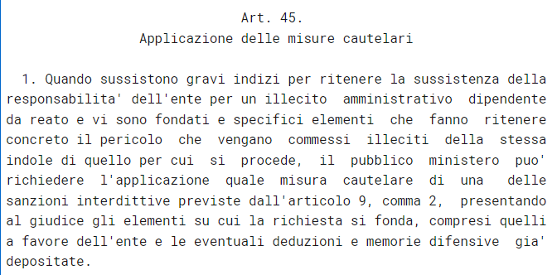
Presupposti
Preconditions
Gravi indizi di responsabilità dell’ente
(Serious circumstantial evidence of the body liability)
Pericolo di nuovi illeciti della stessa indole
(Danger of new unlawful acts of the same type)

Slide 3
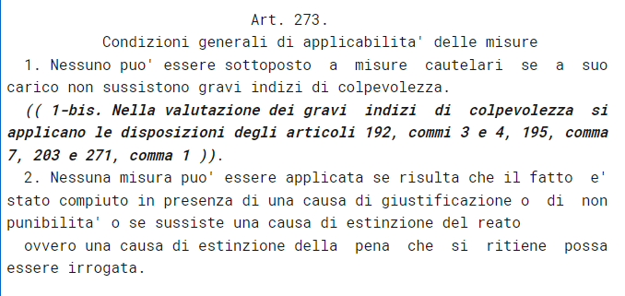
Gravi indizi
Serious circumstantial evidence of the body liability
Nozione non esplicitata dal D.Lgs. n. 231 del 2001 (Legislative Decree no. 231/2001 doesn’t explicit the concept)
Riferimento all’art. 273 c.p.p. (Reference to Article 273 c.p.p.)
Situazione mediana tra la semplice denuncia di un fatto e il suo completo accertamento → verosimile responsabilità (Median situation between the denunciation and its complete verification → probable liability)
Applicazione delle tradizionali regole di valutazione della prova
(Application of the ordinary evidence evaluation rules)

Slide 4
Pericolo
Danger of new unlawful acts of the same type
D.Lgs. 231/2001 | C.P.P.
Pericolo che vengano commessi reati della stessa indole di quello per cui si procede (very real danger that unlawful acts of the same type in respect of which prosecution was brought, may be committed) | Pericolo di inquinamento probatorio (Risk of tampering evidences) Pericolo di fuga (Risk of escape) Pericolo di reiterazione del reato (Danger of new unlawful acts) → Art. 274 c.p.p.

Slide 5
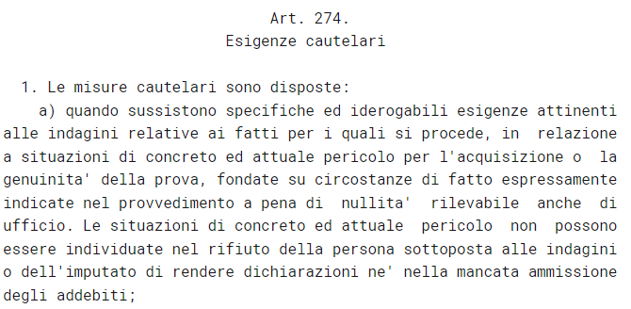
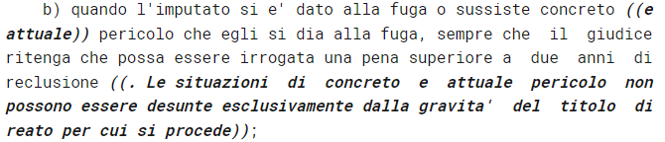
Pericolo
Danger of new unlawful acts of the same type

Slide 6
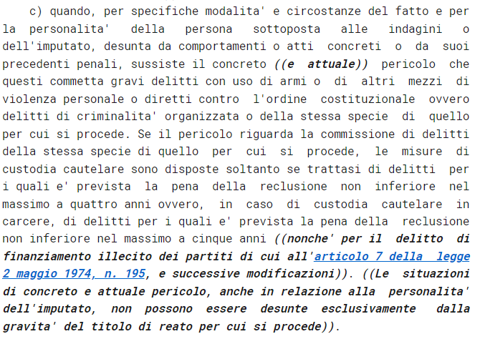
Pericolo
Danger of new unlawful acts of the same type
Simile situazione processuale …
… diversa esplicitazione dei presupposti
(Similar procedural situation … different explanation of preconditions.

Slide 7
Quali misure
What measures
I principi (non esplicitati dal D.Lgs. n. 231/2001, ma dall’art. 275 c.p.p.):
Adeguatezza (Adequacy)
Proporzionalità (Proportionality)
Gradualità (Gradualness)
Le misure applicabili sono le sanzioni interdittive previste dall’art. 9, comma 2, D.Lgs. 231/2001
(The applicable measures are the disqualification penalties provided by Article 9, para 2, Legislative Decree no. 231/2001)
Interdizione dall’esercizio dell’attività (Disqualification from execising the activity)
Sospensione/revoca di autorizzazioni/licenze (Supension/cancellation of authorisations/licenses)
Esclusione di agevolazioni/finanziamenti/contributi (Exclusions from benefits/loans/contributions)
Divieto di contrattare con la P.A. (Prohibition on entering into contract with the P.A.)
Divieto di pubblicizzare beni/servizi (Prohibition on publicising goods or services)

Slide 8
La richiesta cautelare
The interim request
È un atto del Pubblico Ministero
(It is an act of the Prosecutor)
Si basa su:
Elementi di indagine (il Pubblico Ministero li può scegliere tra quelli raccolti sino a quel momento: non c’è un obbligo di piena discovery);
Elementi a favore già raccolti dal Pubblico Ministero;
Memorie e deduzioni difensive eventualmente già depositate
(It is based on Prosecutor investigation results (there is no obligation of full discovery), evidence in favor collected by the Prosecutor, memoirs and defensive deductions possibly already filed)

Slide 9
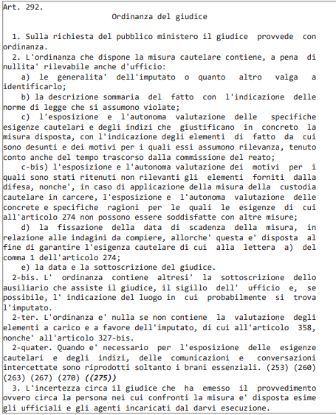

Il provvedimento cautelare
The precautionary order

Slide 10
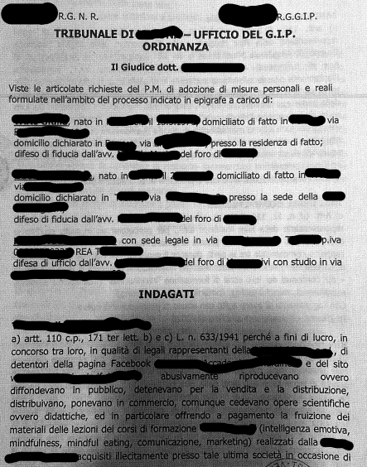
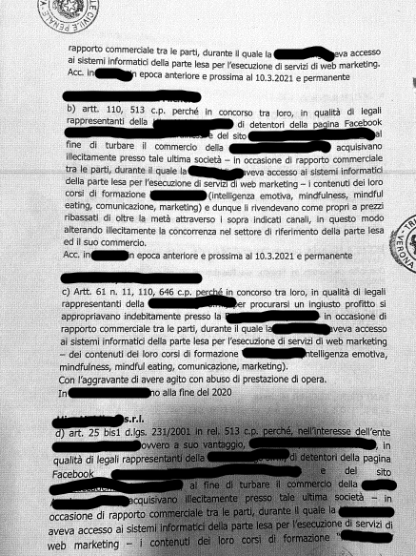

Slide 11
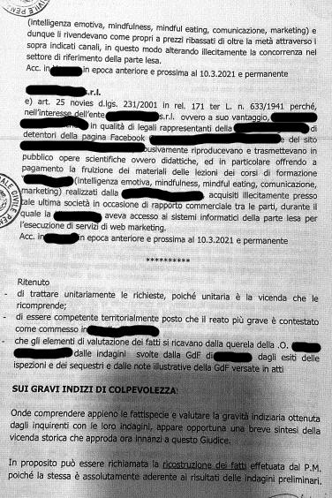
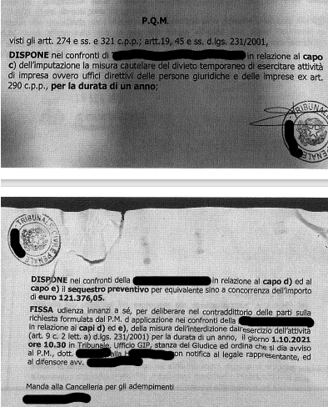

Slide 12
Simultaneus processus
Simultaneus processus
Stesso fatto, stesse esigenze cautelari
(same fact, same precautionary requirements)
Stessa ordinanza
(same order)
Immediata applicazione della misura cautelare agli indagati
(Immediate application of the measure to the suspects)
Applicazione della misura cautelare all’ente dopo un’udienza ad hoc
(Application of the measure to the body after the ad hoc hearing)

